Slide 1
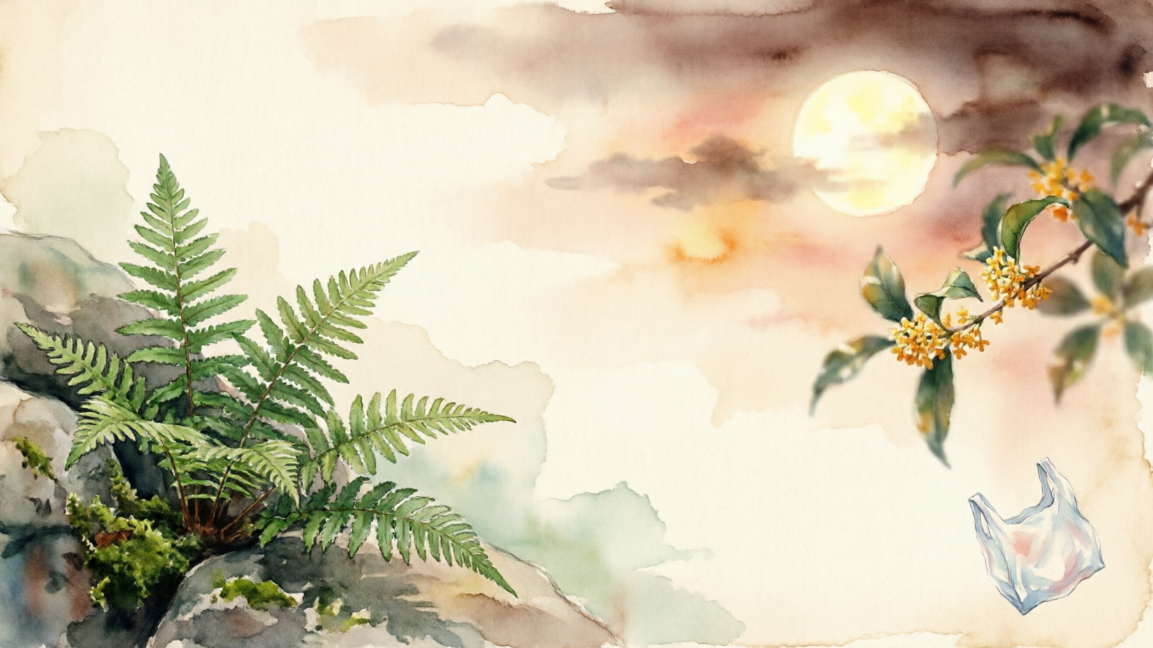
蕨生
作/俞浩煊
蕨生
石隙藏少年锋芒
默长
沉敛亦作光
自愈
缄行胜世间喧扬
扎根不逐浪
敛痛 扛
蓄微光，自彰
守心 望
淬风骨，自昂
静处 蕴力量
静燃
作/傅一晨
晚霞
与笑颜齐开
雁声
与书香并扬
回忆
似珍藏在碧天大海中的沙
长烟 一空
桂香人影下灿烂
皓月 星 晴 春风
青春 陪 伴 下 静藏
泪水 泛 起 微光
烛光 在 此 刻 自亮

